Slide 1
MUNICÍPIO DE RIO DAS ANTAS AUDIÊNCIA PÚBLICA
Proposta de Expansão do Perímetro Urbano do
Distrito de Ipomeia - Gramados

Slide 2
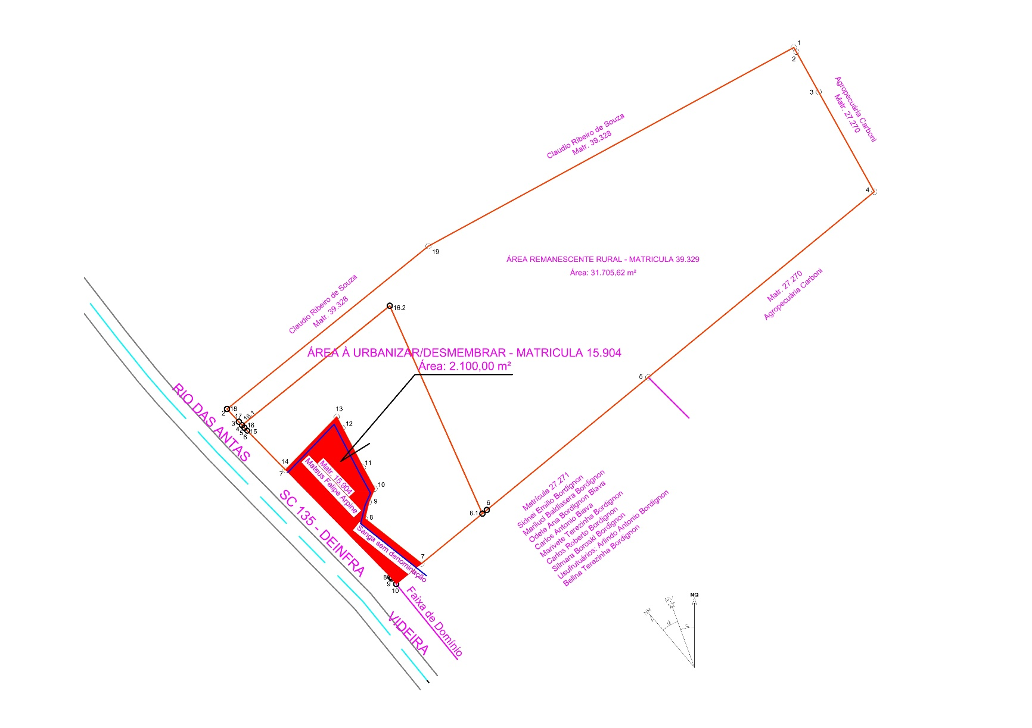
Área objeto da proposta de ampliação
Área a Urbanizar – 2.100,00 m²

Slide 3
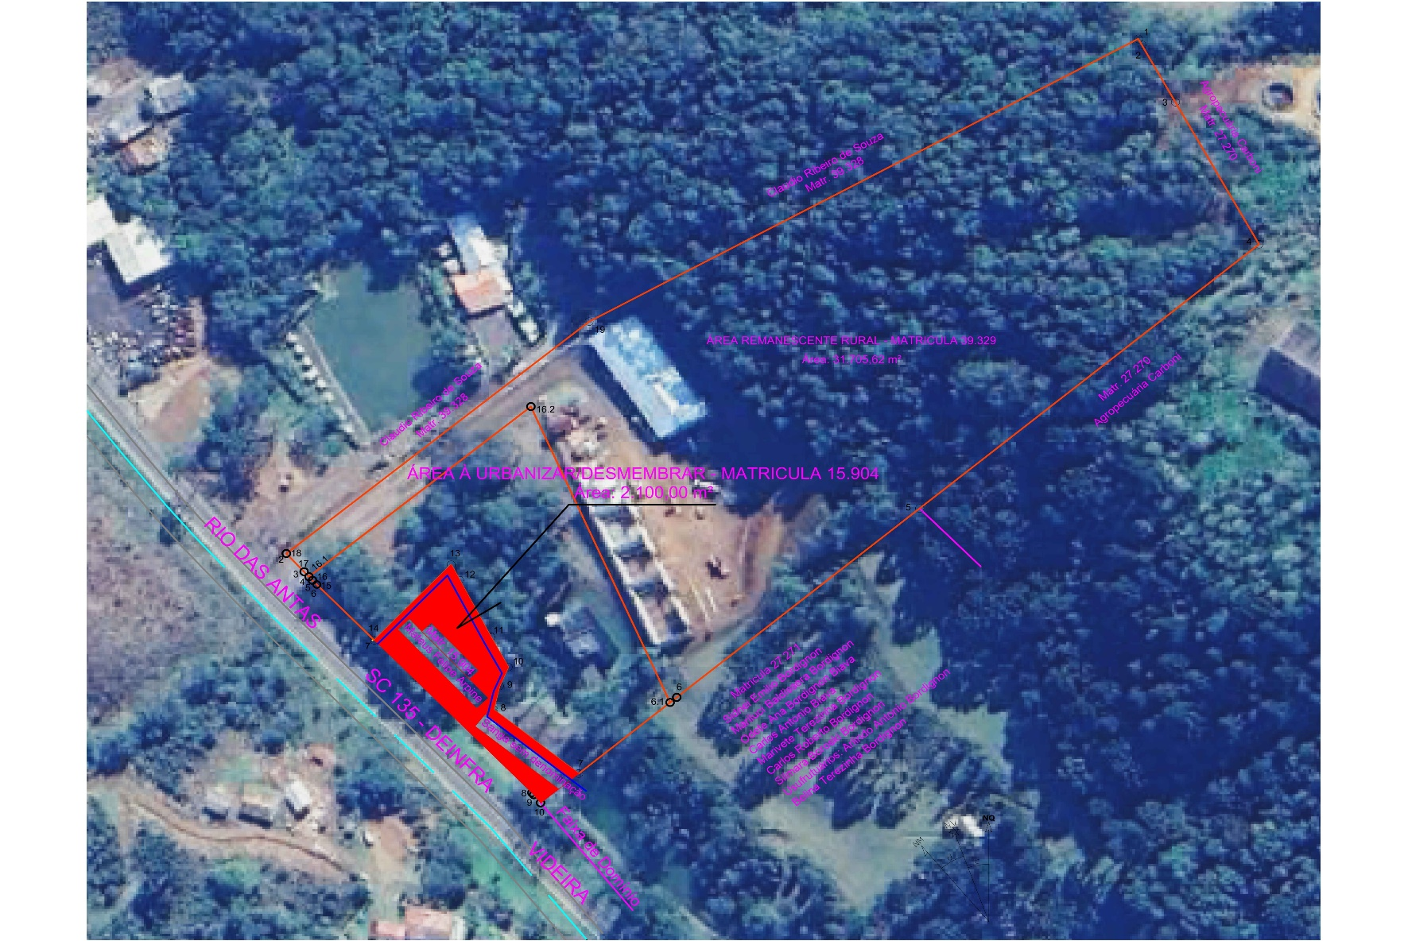
Objetivo Industrial/ Comercial
Área 01

Slide 4
Condições da Urbanização

Slide 5
Competência
Artigo 182- Constituição Federal 1988
Competência para editar normas destinadas "a promover, no que couber, adequado ordenamento territorial, mediante planejamento e controle do uso, do parcelamento e da ocupação do solo urbano

Slide 6
Necessidade da Realização de Audiência Pública
Previsão contida no Estatuto da Cidade ( Lei nº 10.257, DE 10 DE JULHO DE 2001. )
Da Gestão Democrática da Cidade
Art. 43 – II – Debates, audiências e consultas públicas.

Slide 7
Requisitos para Ampliação do Perímetro Urbano
Art 42 B da Lei nº 10.257, de 10 de julho de 2001.
Demarcação de novo perímetro urbano ;
Delimitação dos trechos com restrições à urbanização e dos trechos sujeitos a controle especial em função de ameaça de desastres naturais;
Definição de diretrizes específicas e de áreas que serão utilizadas para infraestrutura, sistema viário, equipamentos e instalações públicas, urbanas e sociais;
Definição de parâmetros de parcelamento, uso e ocupação do solo, de modo a promover a diversidade de usos e contribuir para a geração de emprego e renda;
A previsão de áreas para habitação de interesse social por meio da demarcação de zonas especiais de interesse social e de outros instrumentos de política urbana, quando o uso habitacional for permitido;
Definição de diretrizes e instrumentos específicos para proteção ambiental e do patrimônio histórico e cultural; e
Definição de mecanismos para garantir a justa distribuição dos ônus e benefícios decorrentes do processo de urbanização do território de expansão urbana e a recuperação para a coletividade da valorização imobiliária resultante da ação do poder público.

Slide 8
LEI COMPLEMENTAR Nº 51, DE 06/05/2004 – PLANO DIRETOR
Art. 3º - Para que se atinja o objetivo básico do Plano Físico e Territorial Urbano de Rio das Antas, ficam estabelecidas as seguintes diretrizes:
assegurar os serviços de infra-estrutura básica como rede de água, esgoto sanitário, drenagem urbana, coleta de lixo, energia elétrica e pavimentação, além dos equipamentos comunitários necessários à população atual e futura;
criar áreas industriais, de maneira a obter facilidade de escoamento da produção, e evitar conflitos entre os usos industriais e residenciais.
estimular o aproveitamento do potencial turístico do Município através do turismo ecológico-rural; da preservação histórica, cultural e ambiental; e da implantação de equipamentos e infra-estrutura.
impedir a ocupação de locais inadequados que coloquem em risco os recursos naturais e a segurança da população;
intensificar o uso das regiões bem servidas de infra-estrutura e equipamentos para otimizar o seu aproveitamento;
direcionar o crescimento da cidade para áreas propícias à urbanização, evitando problemas ambientais e de trânsito;
proteger o meio ambiente, e com ele o ser humano, de qualquer forma de degradação ambiental, mantendo a qualidade de vida urbana;
dotar o Município de instrumentos técnicos e administrativos capazes de coibir os problemas do desenvolvimento urbano futuro, antes que os mesmos aconteçam, a ao mesmo tempo indicar soluções para os problemas atuais.

Slide 9
LEI COMPLEMENTAR Nº 53, DE 19 DE MAIO DE 2004.
DISPÕE SOBRE O USO E OCUPAÇÃO DO SOLO URBANO (ZONEAMENTO) DA SEDE DO MUNICÍPIO DE RIO DAS ANTAS E DA SEDE DO DISTRITO DE IPOMÉIA E DÁ OUTRAS PROVIDÊNCIAS.
Art. 3º – Para efeito de aplicação da presente Lei, são adotadas as seguintes definições:
§ 1º - Zoneamento é a divisão da área do Perímetro Urbano da Sede do Município e da Sede do Distrito de Ipoméia em zonas para as quais são definidos os usos e os parâmetros de ocupação do solo.
(...)

Slide 10
LEI COMPLEMENTAR Nº 53, DE 19 DE MAIO DE 2004
§ 4º - Das Zonas, segundo o uso predominante:
Zona de Expansão do Perímetro Urbano:
São áreas fora do perímetro urbano, urbanizadas ou não, que apresentam condições de ocupação, respeitando-se as faixas de proteção.
ZEP – Zona de Expansão do Perímetro Urbano.
LEI COMPLEMENTAR N° 160, DE 29 DE OUTUBRO DE 2021 - Institui área como Zona de Expansão do Perímetro Urbano - ZEP no Distrito de Ipoméia, neste Município de Rio das Antas

Slide 11
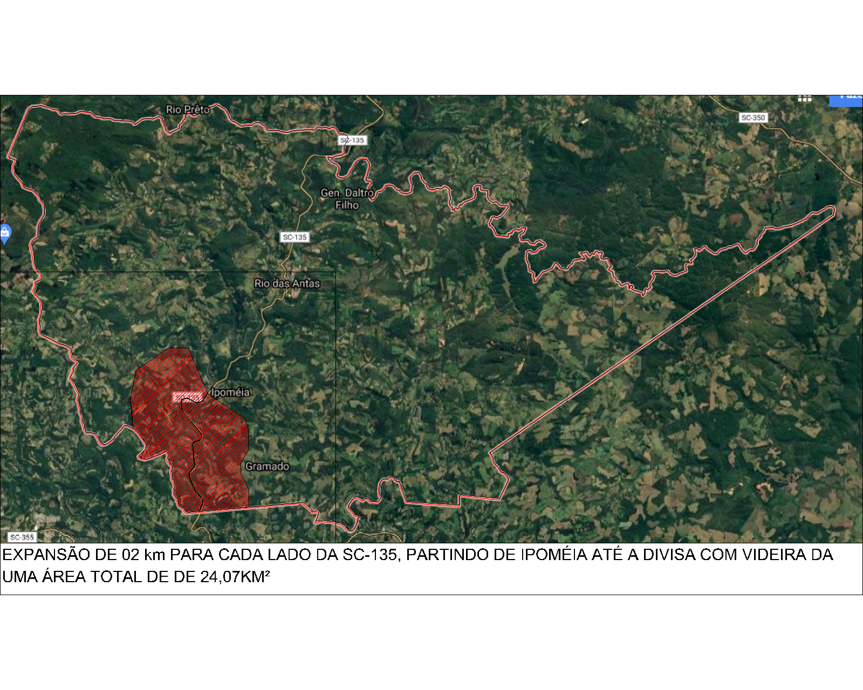
Zona de Expansão - ZEP – Instituída pela Lei Complementar 160

Slide 12
Proposta de Ampliação
Área 01

Slide 13
Duvidas/ Impugnações
Disponibilização da apresentação nas redes sociais oficiais;
Prazo de 3 dias;
assessoria@riodasantas.sc.gov.br

